Slide 1
Современные тенденции в области метаматериалов
Аспирант:
Камарали Р.В.
Научный руководитель:
Живков А.П.

Slide 2
Фильтры
Первая метаматериальная структура

Slide 3
Ячейка метаматерила. а) SRR; б) CSRR.

Slide 4
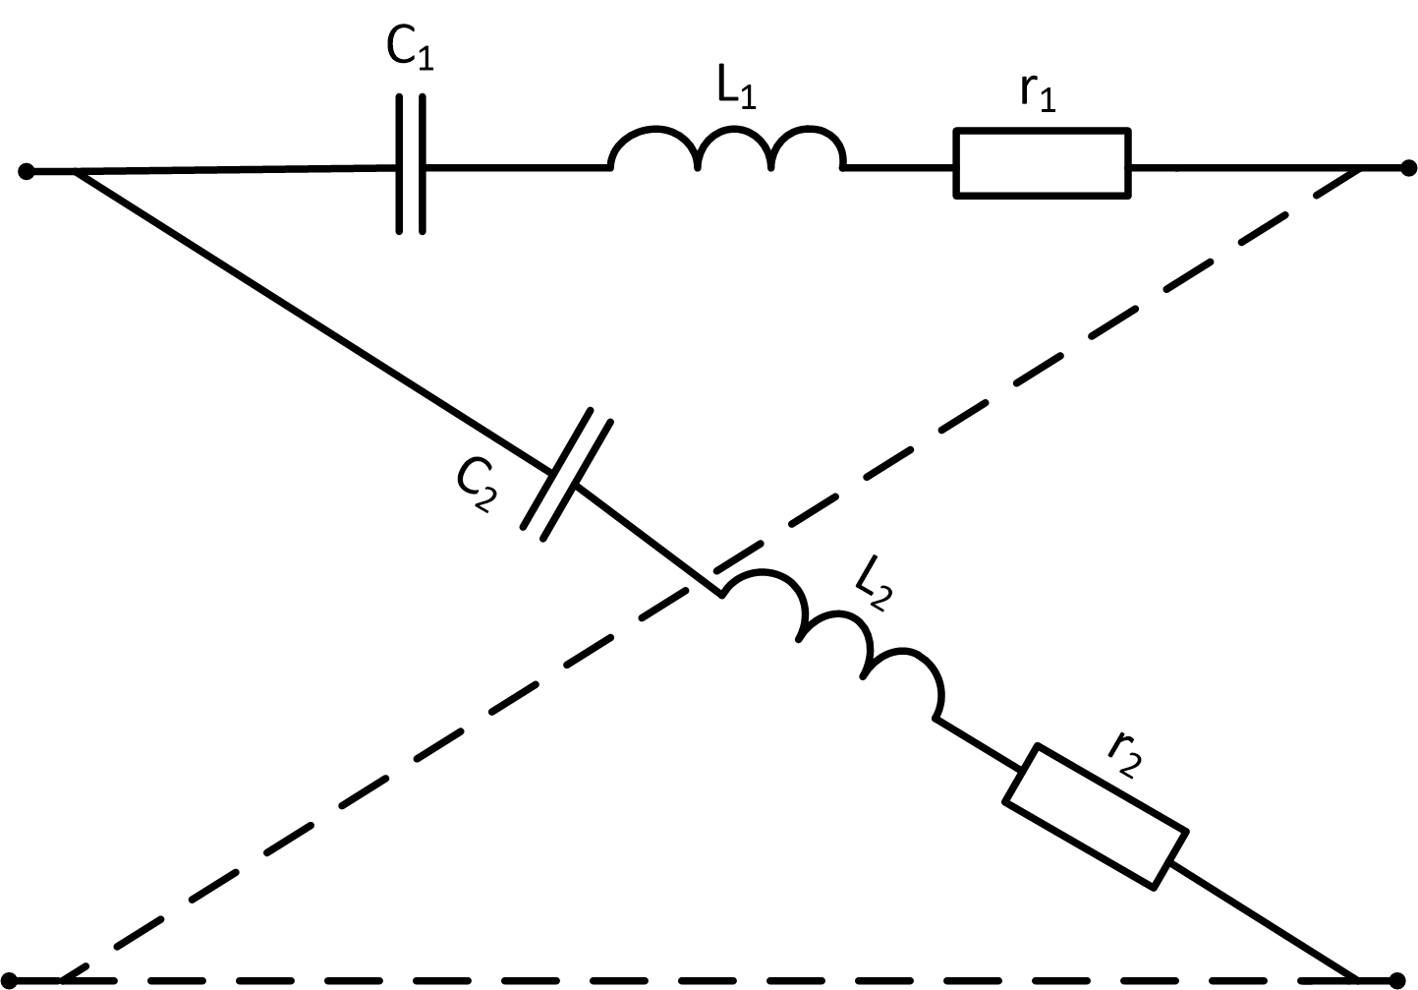
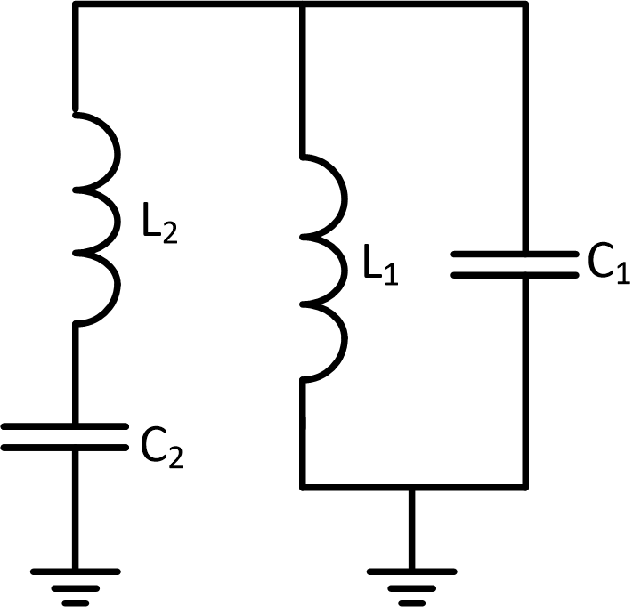
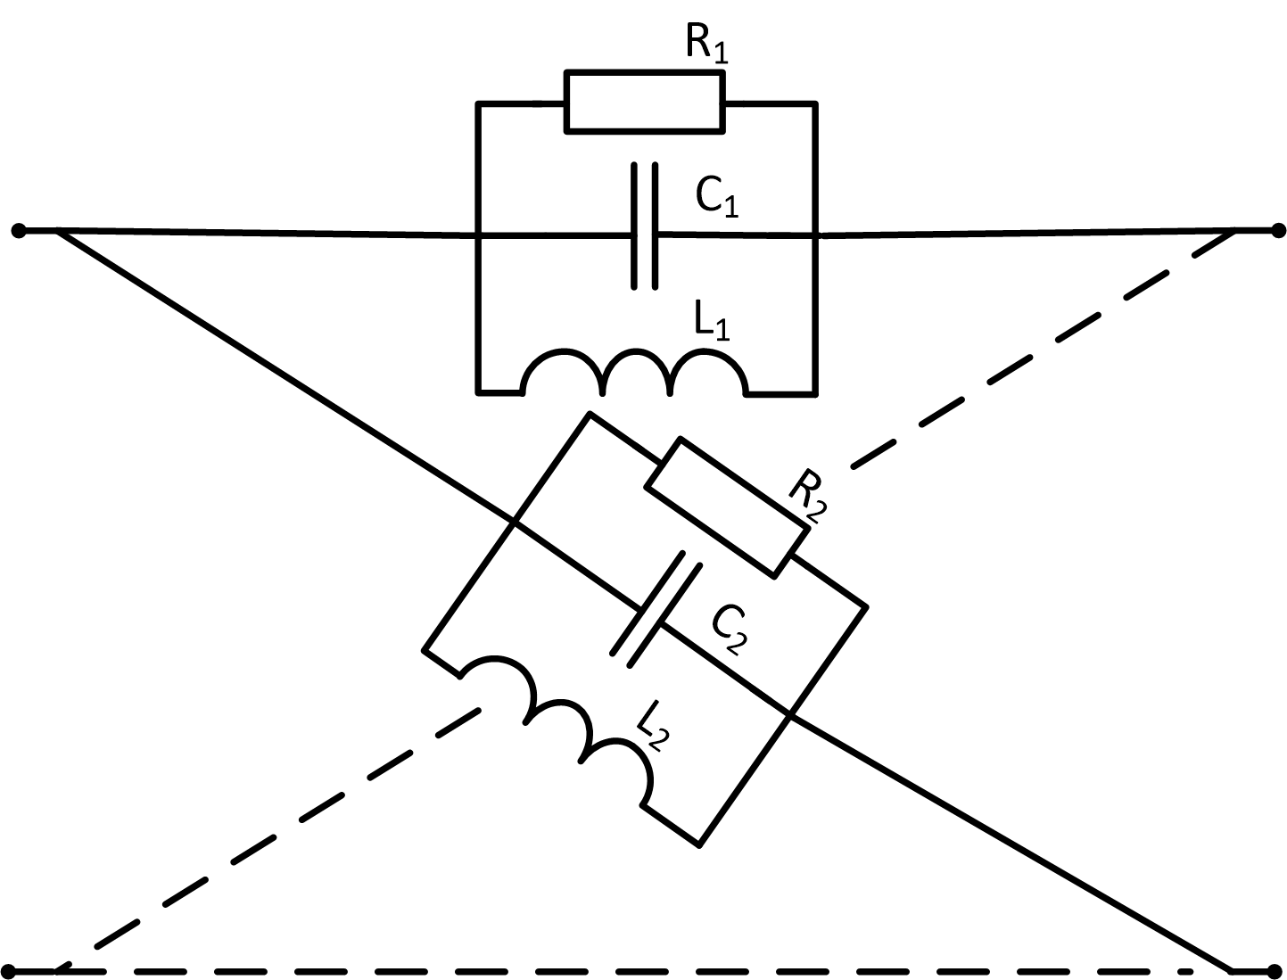
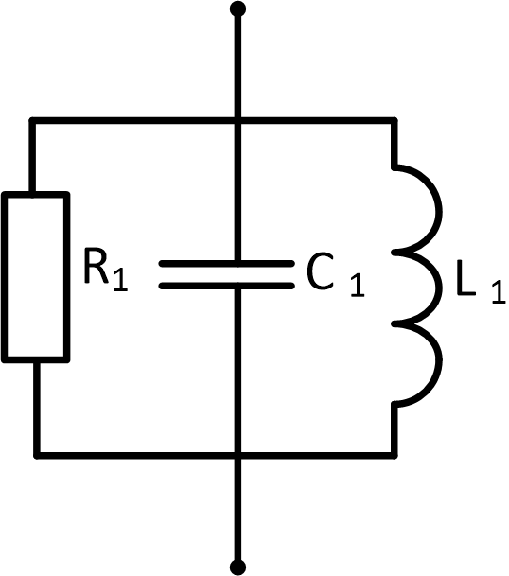
Эквивалентные схемы фильтров на базе метаматериалов

Slide 5
Антенны

Slide 6
Антенна на деформированных омега-элементах

Slide 7
Датчики
Биосенсор на основе метаматериалов

Slide 8
Структура AHM. а) модель; б) экспериментальный образец.

Slide 9
Метаматериалы в кодировании и обработке информации

Slide 10
